Slide 1

용접로봇 자동화
용접로봇팀
김태준, 하현진, 서승훈
전재훈, 남상규, 이다현

Slide 2

2022 CAI Lab Meeting
용접 자동화

Slide 3
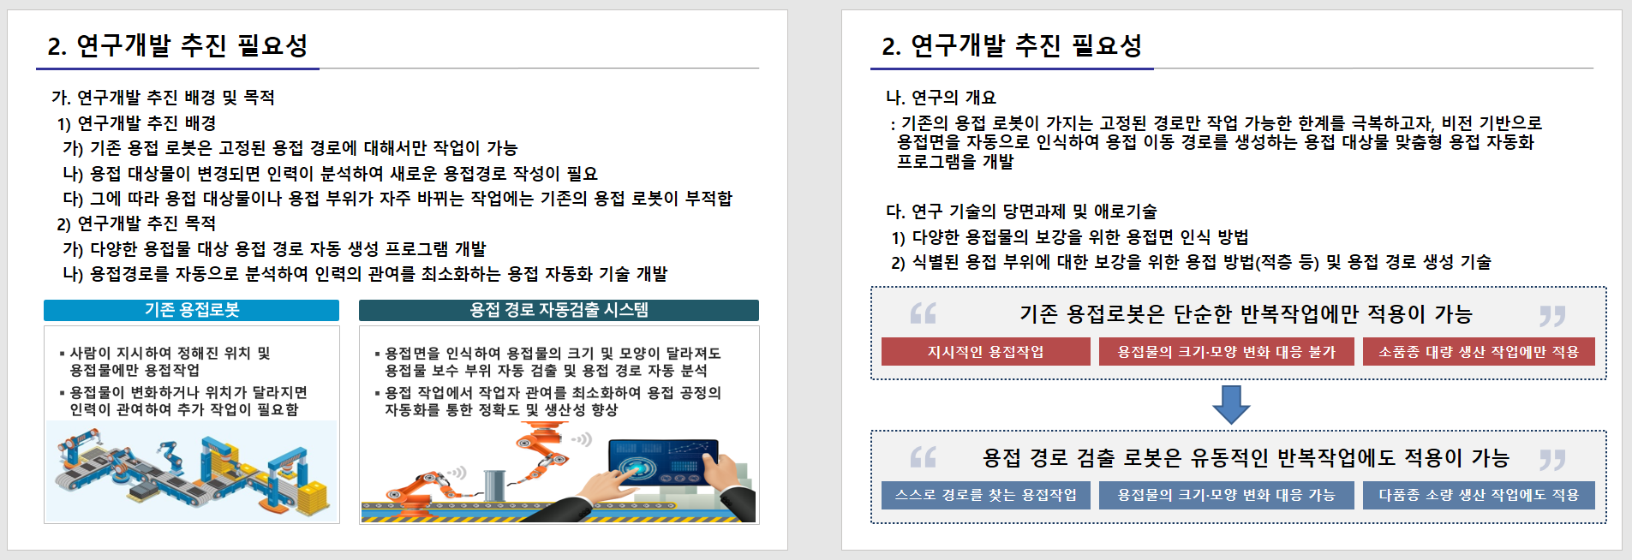
1. 진행 작업
1-1. 현대 NGV 과제 제안서 작성
# 과제 제안서 작성 후 윤종완 교수님께 피드백 요청 및 수령
→ 수정을 거쳐 제출 완료
[과제 제안서 사진]

Slide 4
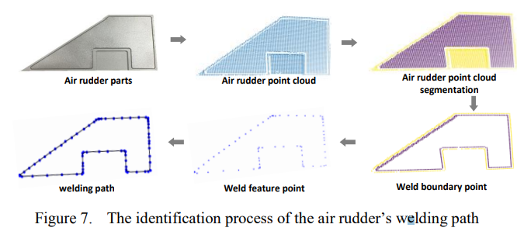
1. 진행 작업
1-2. 논문 조사
기존 논문의 한계점 파악을 위한 논문 조사 진행
2. Path Optimization의 적용 사례 및 장·단점 조사 진행
[기존 논문의 Segmentation 적용 사례 사진]
4

Slide 5

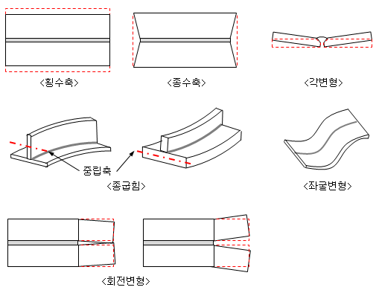
1. 진행 작업
1-3. 논문 실험 평가 항목
1. 용접 라인 검출 정확도 (딥러닝 기반 Segmentation)
- 평가 항목 : 정확도 (Dice), 모델 용량 (파라미터 수)
- 평가 모델 : U-Net+, U-Net3+, 새로운 모델 (아이디어 회의 중)
2. 용접 라인 최적화
- 평가 항목 : 용접 라인 길이, 에너지 소비량,
용접 변형 (자료 조사 필요)
- 평가 모델 :
1) 용접 로봇 팀에서 사용하고 있는 방법,
2) MOPSO (Multi-Objective Particle Swarm Optimization),
3) NSGA-II (Non-dominated sorting genetic algorithm)
[Dice 정의]
[용접 변형 예시]

Slide 6
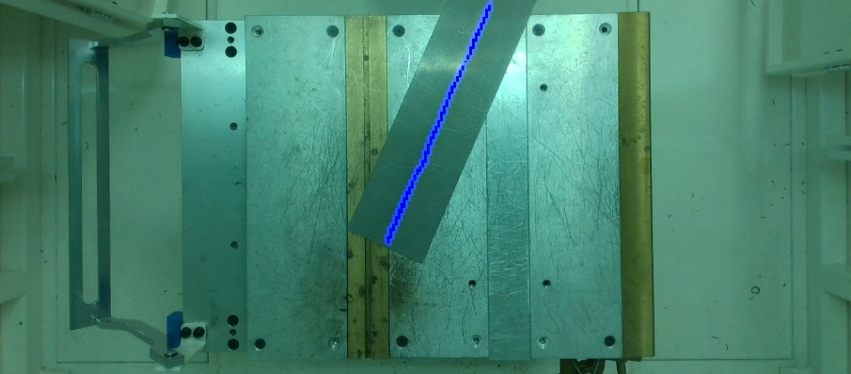
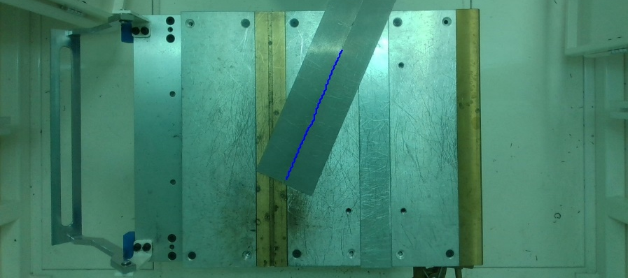
1. 진행 작업
1-4. 경로 검출 알고리즘 논의
- Labeling 작업 과정에서 용접 라인의 중앙에 맞춰 얇게 Labeling 진행
→ 경로 검출 결과에서 용접 경로가 끊기는 현상이 발생
→ 원인 분석
1. 학습 모델에서 경로 검출 시 경로가 부족한 경우
2. 320 x 320 → 1280 x 720 scale 변경으로 인한 선의 두께 변경에서 선이 끊기는 경우
3. 세선화 과정에서 용접 경로가 끊기는 경우
[경로가 끊어진 결과 사진]

Slide 7
1. 진행 작업
1-4. 경로 검출 알고리즘 논의
# 고병진 교수님 피드백
- path optimization을 통해서 끊긴 경로를 경로 유추 방식으로 이어주는 방식 조언
→ 해당 방식에 대한 조사 진행 후 적용 시도 예정
→ 이와 함께 얇은 선으로 Labeling하여 학습 진행 후
경로 검출 과정에서 선의 두께를 중첩하여 세선화를 진행하는 방식도 시도 예정

Slide 8
2. 이후 진행 계획
1. Plate 데이터 추가 제작
→ 직선 Labeling 데이터만 추가 제작 예정
2. 논문 작성 준비를 위한 자료 조사
- weld + segmentation 적용 사례
- path optimization 적용 사례
3. 경로 검출 알고리즘 수정
- 경로 중첩을 통한 세선화 결과 확인
- 얇은 Labeling 학습 데이터 생성 후 세선화 진행 예정

Slide 9

2021 CAI Lab Meeting
용접 불량 검사

Slide 10
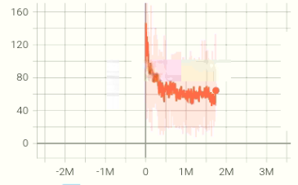

1. 이번 주 작업
1-1. Flare Removal 진행상황
Tensorboard Checkpoint가 epoch이 아닌 step 단위로 되어 있음
2100000(step)/43319(학습에 사용한 총 이미지 개수) x 2(batch size) = 24(epochs)
100 epoch 학습중이므로 약 9일 소요 예정
loss 값이 60정도로 큰 값을 나타내는데 Image loss와 Flare loss가 결합된 형태이기 때문으로 분석
Loss 값 계산에 L1 norm을 사용하였는데, 중간 특정 레이어에서의 L1 norm도 더해진 형태이기 때문으로 분석

Slide 11
1. 이번 주 작업
1-2. 특허 아이디어 작성
특허 양식에 기반하여 청구항 및 대표 도면 작성
용접 파라미터 최적화 아이디어 정리
박태준 교수님 피드백 후 대표 도면 수정

Slide 12
2. 다음주 계획
DQN 코드 카트폴 문제 → 파라미터 최적화 문제 변환 작업 진행
Flare Removal 학습 계속해서 진행
특허 관련 작업 피드백후 진행

Slide 13
2021 CAI Lab Meeting
용접 로봇 Calibration

Slide 14
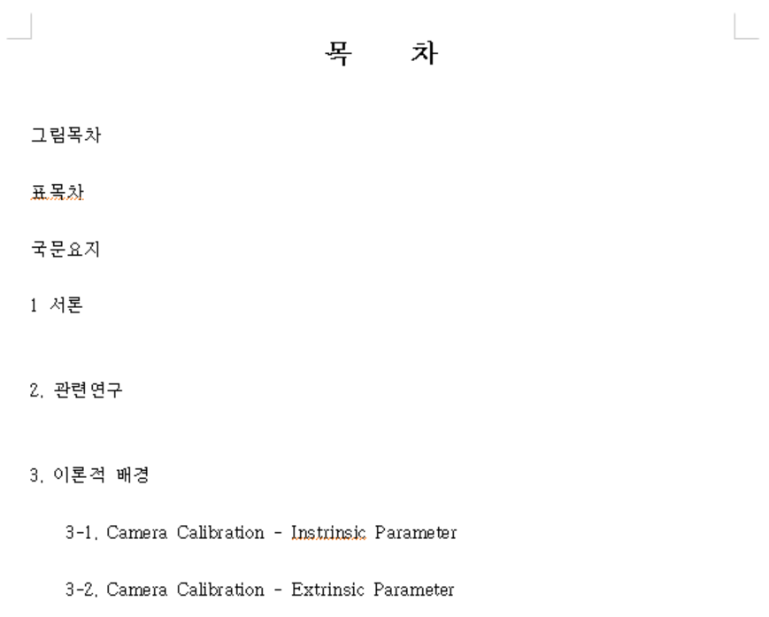
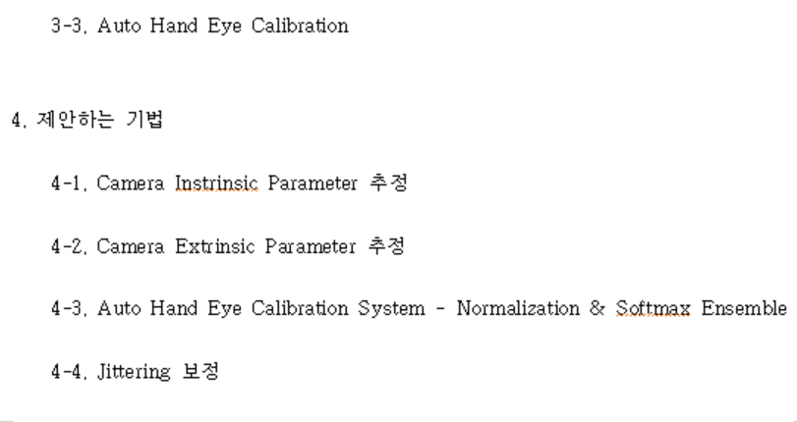
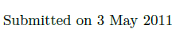
1. 논문 수정
제목 : 용접로봇자동화를 위한 손 - 눈 자동보정 시스템 – 49(Page)
(Auto Hand Eye Calibration System for Automated Welding Robot)
연구가 어떤 의미가 있는지, 더 강하게 제시
줄이기

Slide 15
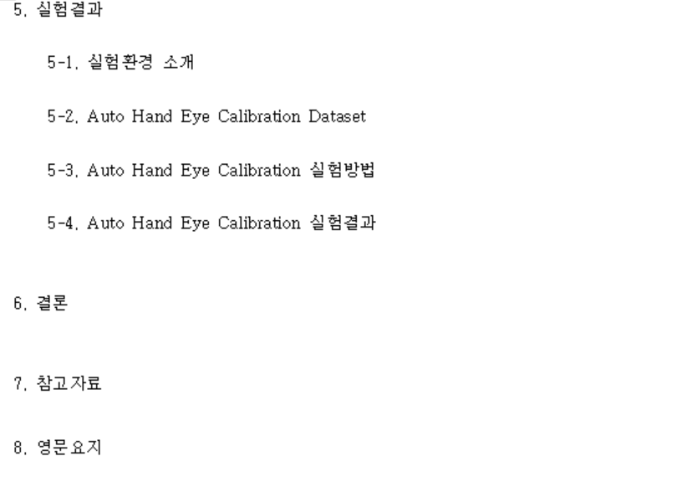
1. 논문 수정
표나, 그래프에 대하여, 좀 더 상세하고 심도있는 분석결과 묘사

Slide 16
1. 논문 수정
서론부분에 3개의 내용이 들어가도록 작성
용접자동화의 중요성
2. 용접자동화에서 Hand Eye Calibration 중요성
3. 논문의 기여점

Slide 17
2. 향후계획
1. 서론부분 보완 후 윤교수님, 고교수님에게 제출
2. 이론적 배경 핵심부분만 추려서 요약

Slide 18
감사합니다

